Slide 1

20. brněnské kulturní fórum
Kultura zítra: udržitelnost v kultuře a kreativě
27/05/2025

Slide 2


…jsme zváni na kulturní fóra
:

Slide 3

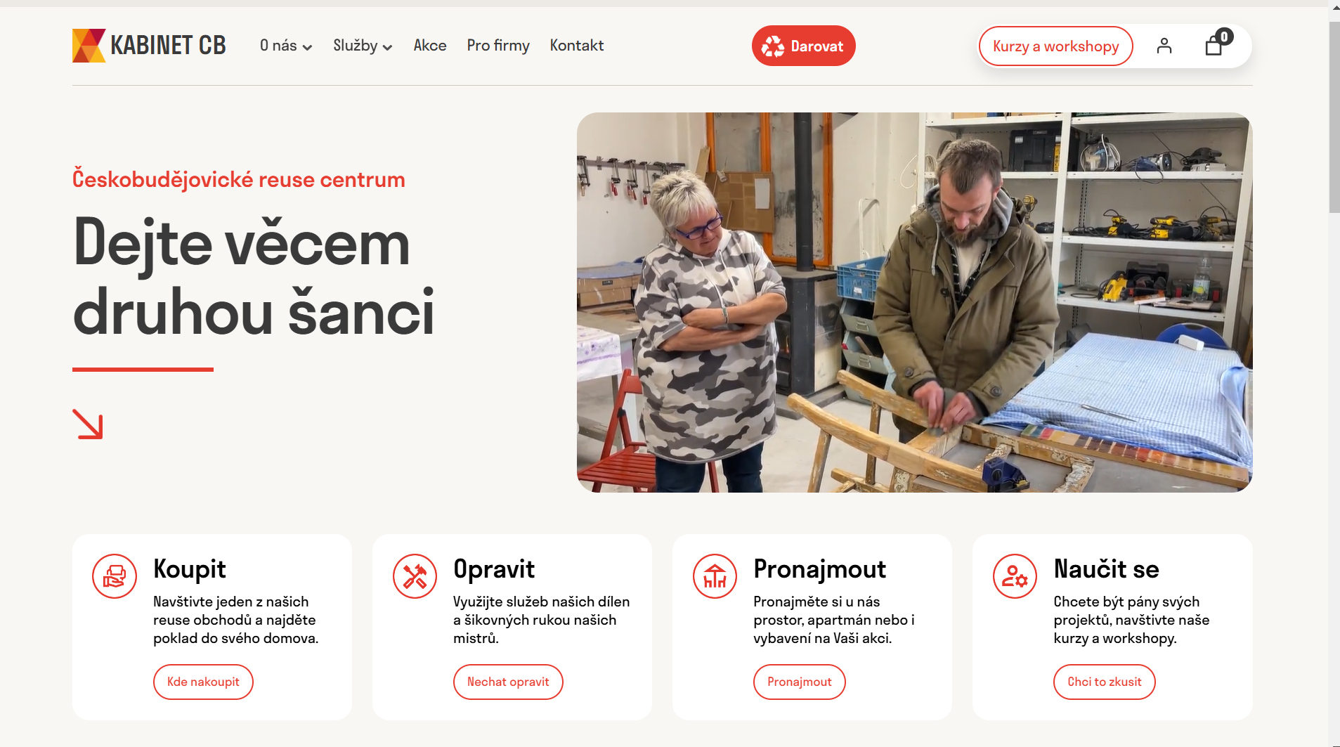
Od 2016 předcházíme vzniku zbytečného odpadu v Českých Budějovicích
Notes:
Co nyní potřebujeme?

Slide 4
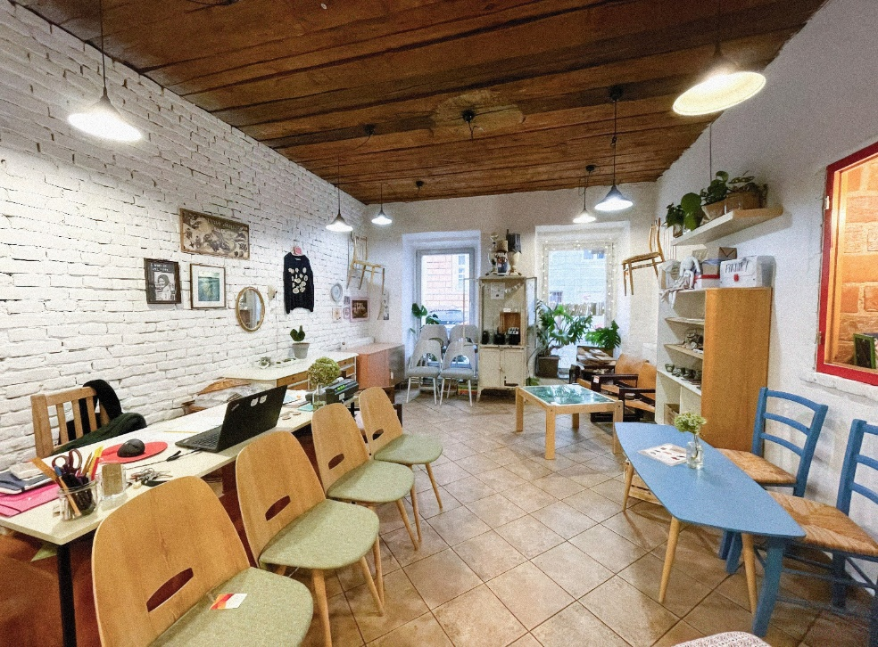

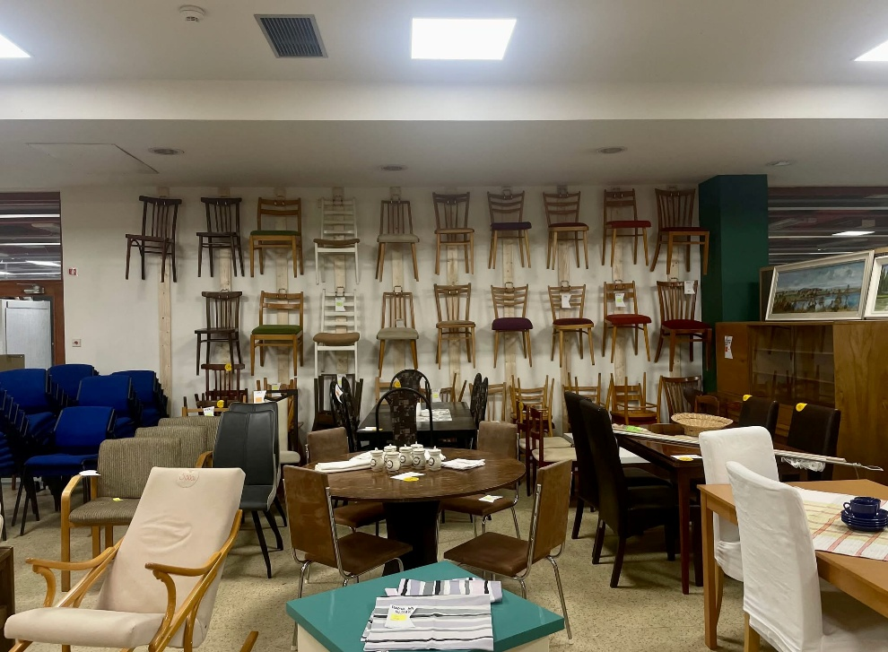
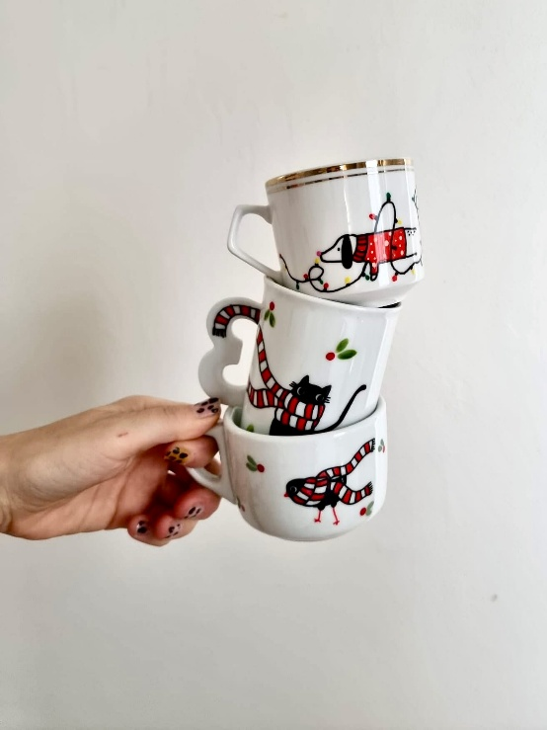
Dostáváme/ prodáváme:

Slide 5
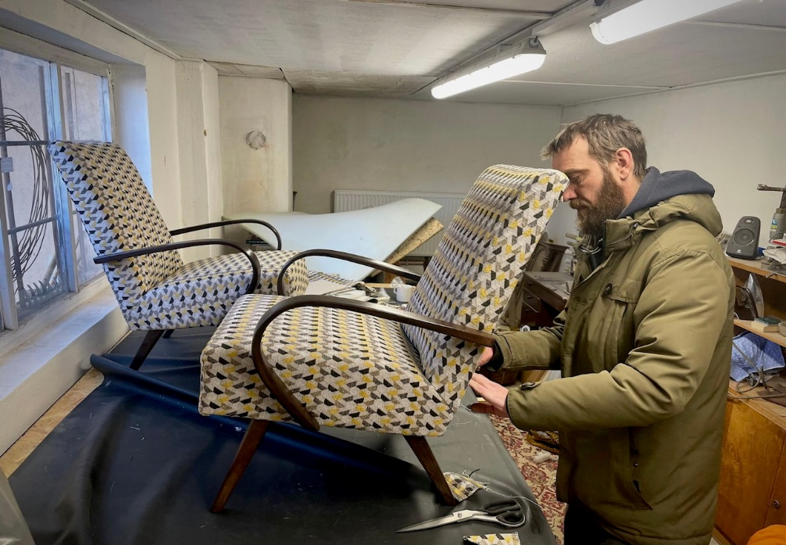
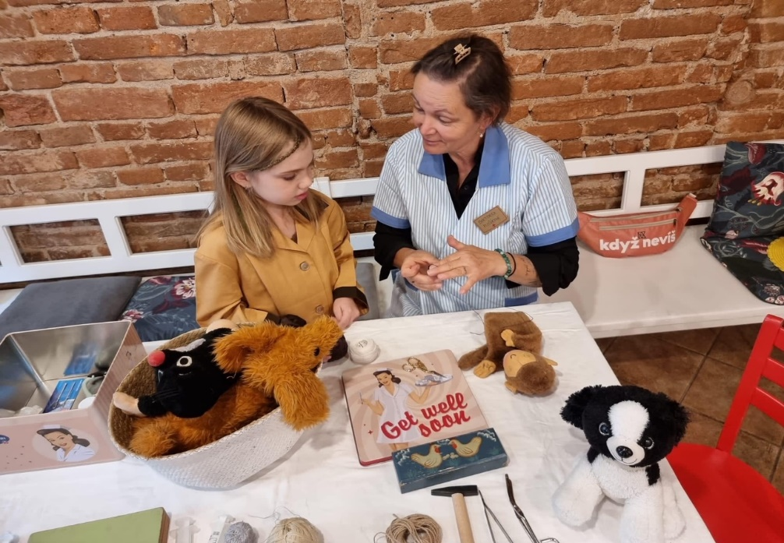
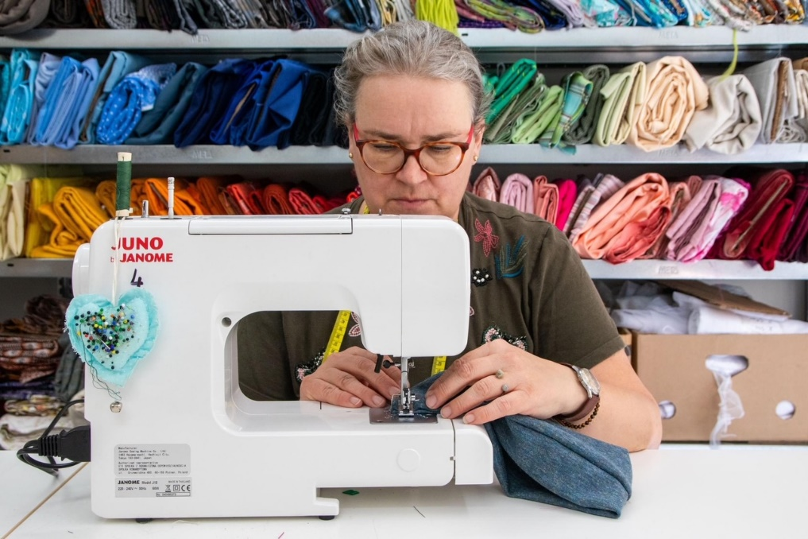
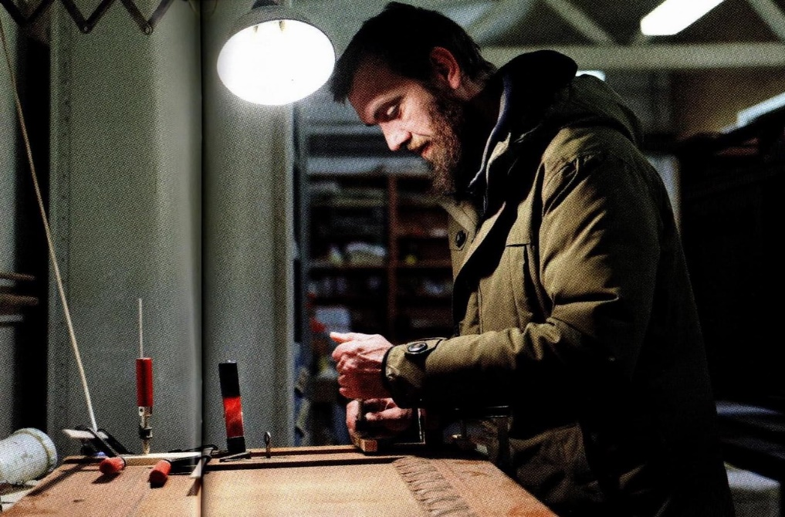
Opravujeme/předěláváme:

Slide 6
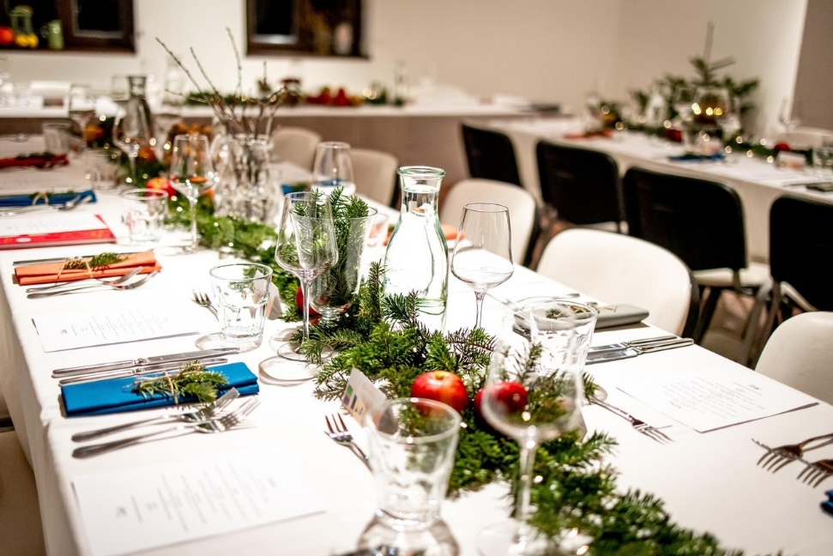
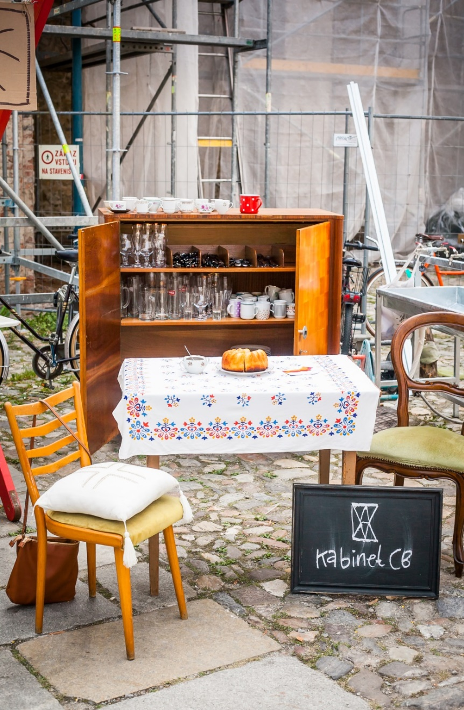
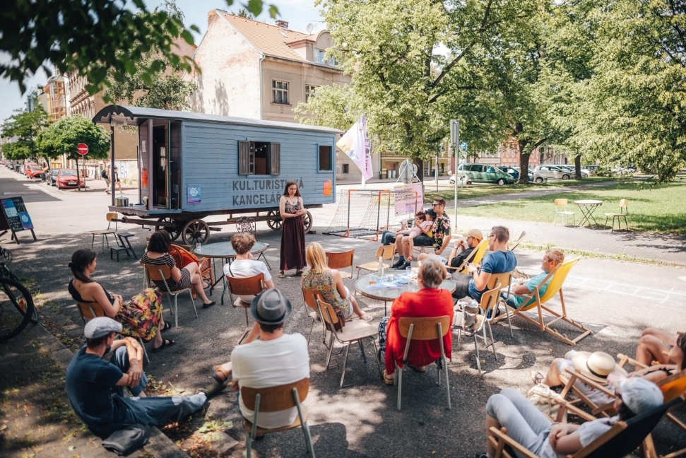
Půjčujeme/pronajímáme:

Slide 7
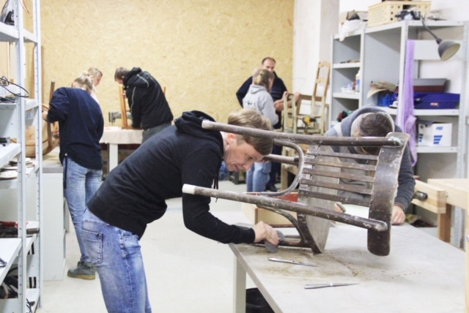
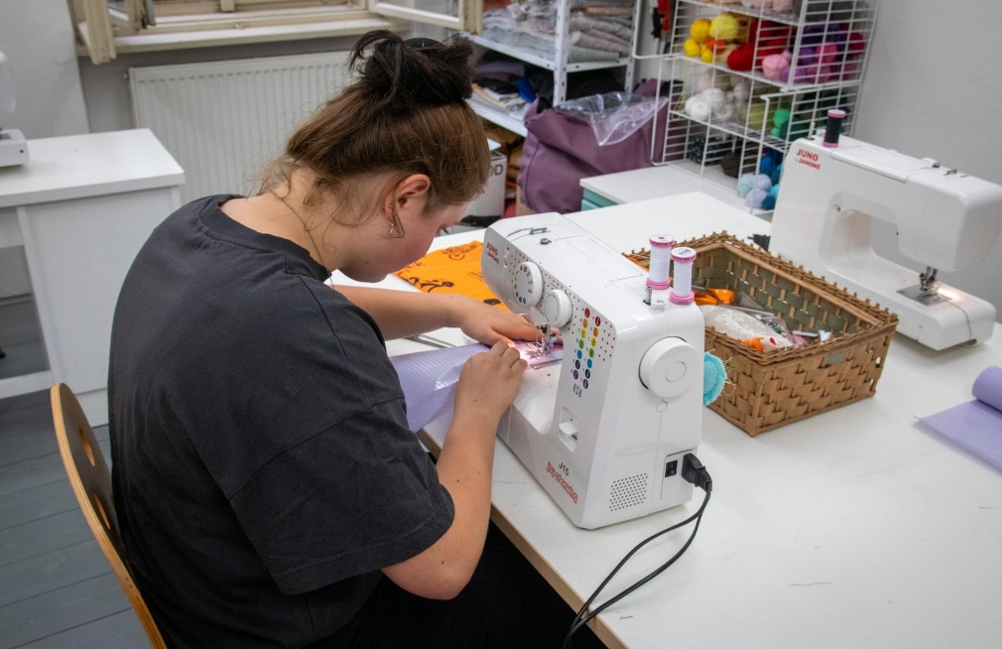
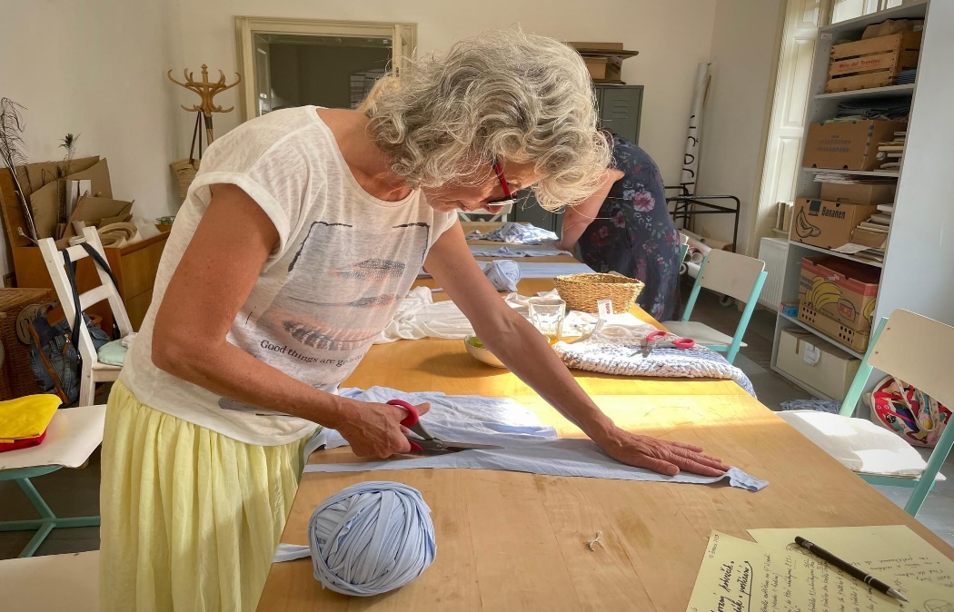
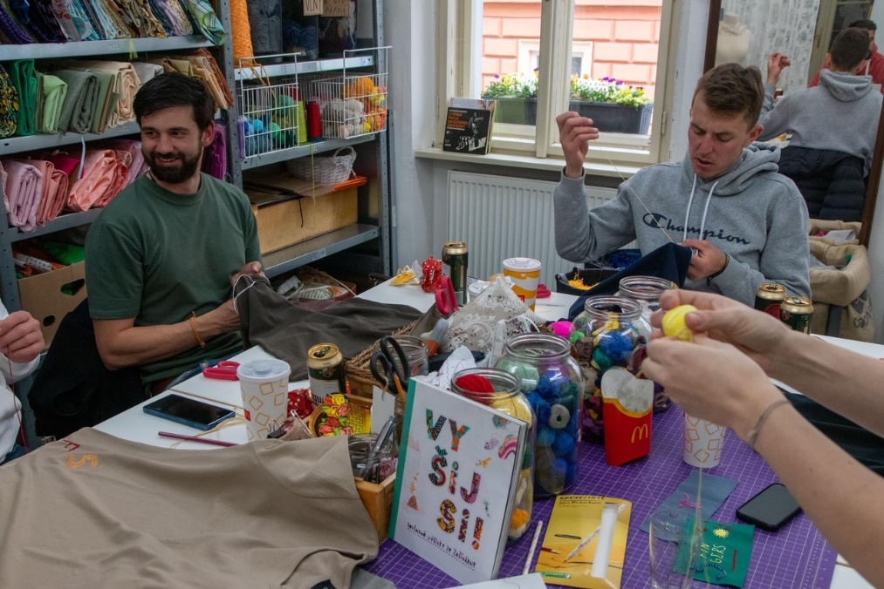
Učíme:

Slide 8
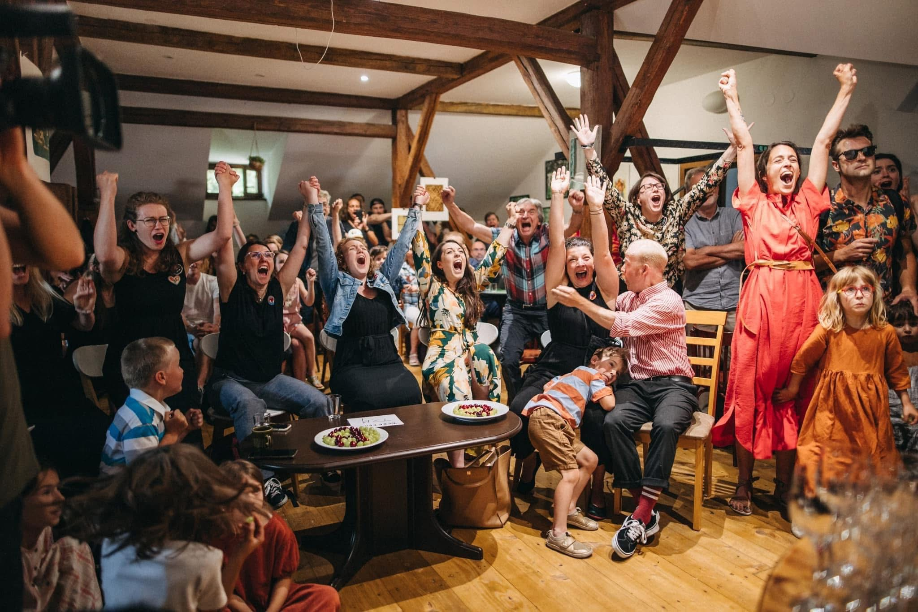
….a vyhráváme

Slide 9
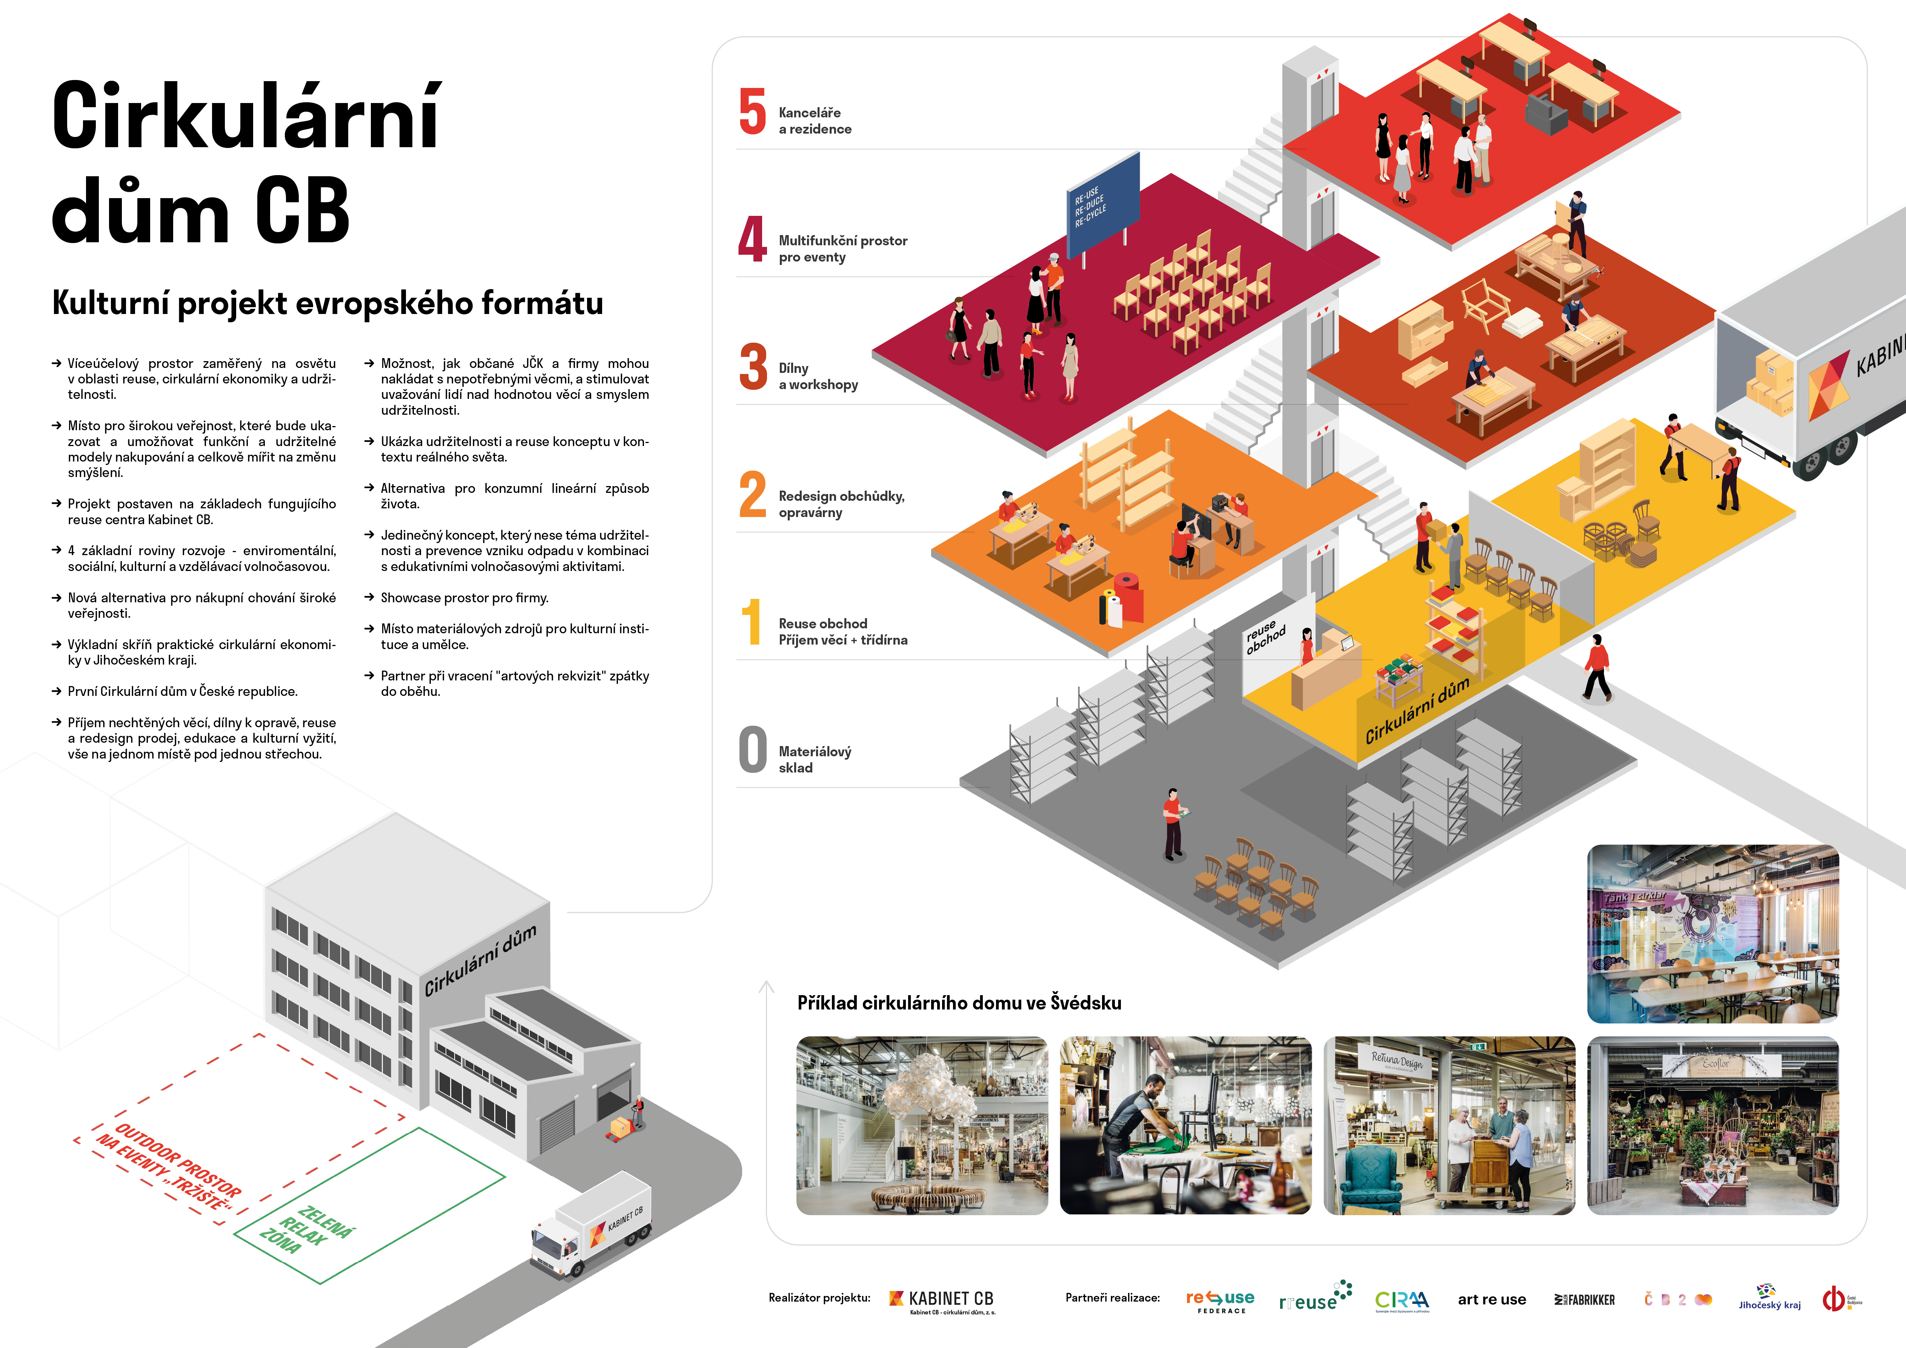


Co plánujeme v Českých Budějovicích:

Slide 10
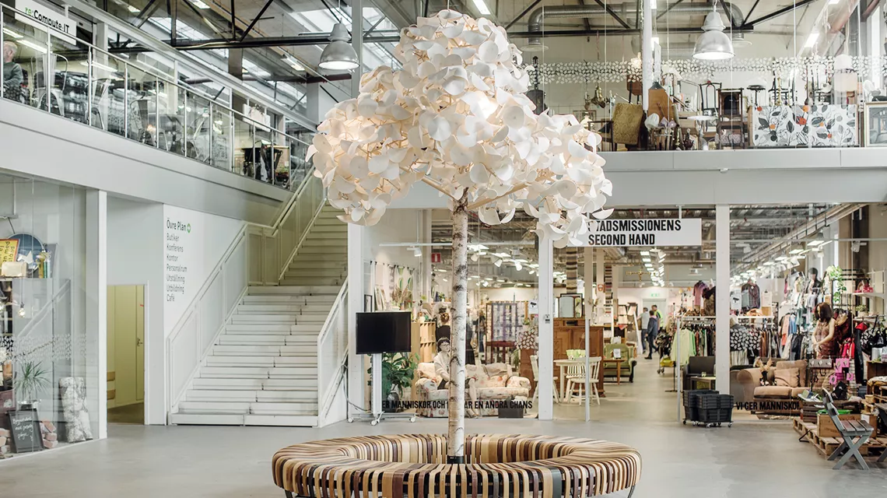
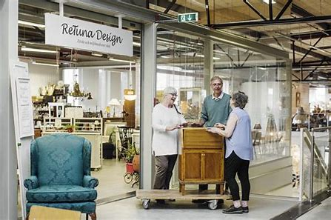

Slide 11
Cíle pro EHMK 2028 a dál…:
TEORETICKÁ ČÁST:
vzdělávání /edukace pro kulturní organizaci
projektoví partneři
PRAKTICKÁ ČÁST:
využitelné služby pro kulturní organizace/ akce
materiální zázemí/zdroj
řemeslná výpomoc při tvorbě (dřevo, čalounictví, šicí dílna)
platforma pro sdílení a zápůjčku
Notes:
Organizátor ,nejen kulturní akce, musí myslet na velké množství věcí

Slide 12
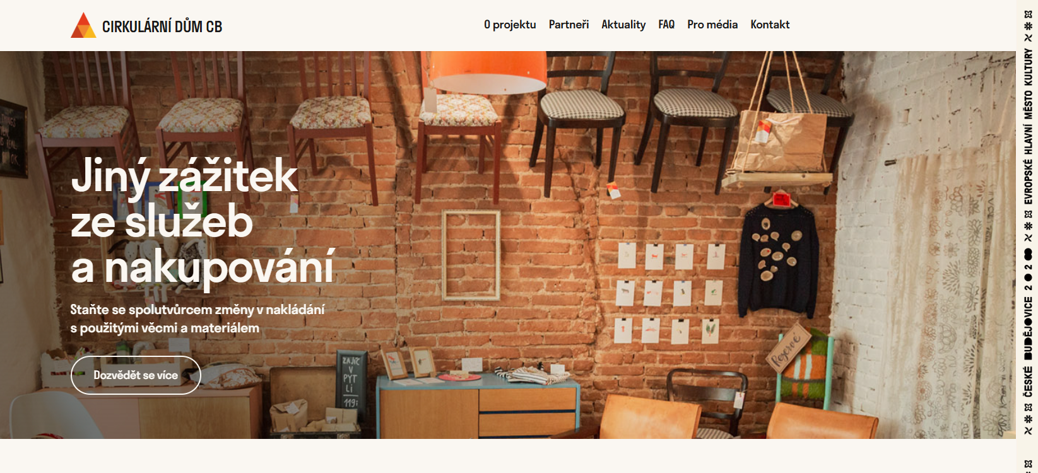
Kde jsme teď?

Slide 13
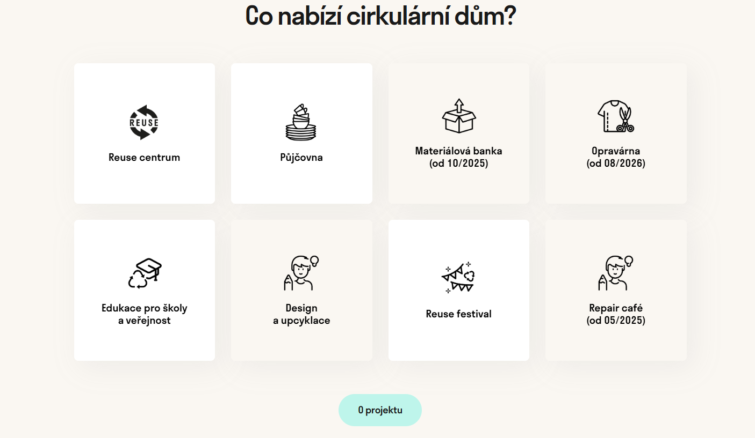
Postupně budeme nabízet tyto služby:
městské re use centrum je účinný nástroj předcházení/snižování množství komunálního odpadu –zejména pokud funguje v součinnosti s Krajem, MM, provozovatelem sběrného dvora a dalšími klíčovými aktéry v lokalitě
naše re use centrum provozujeme v různých podobách od roku 2016 respektive od roku 2019 ve formě environmentálního sociálního podniku
díky spolupráci s Českou federací nábytkových bank a re use center a evropskou platformou RREUSE jsme schopni do našeho projektu přenášet tu nejlepší praxi z ČR a EU a máme za sebou silný tým odborníků z celé Evropy, kteří se budou podílet na realizaci projektu v ČB
Notes:
Organizátor ,nejen kulturní akce, musí myslet na velké množství věcí

Slide 14
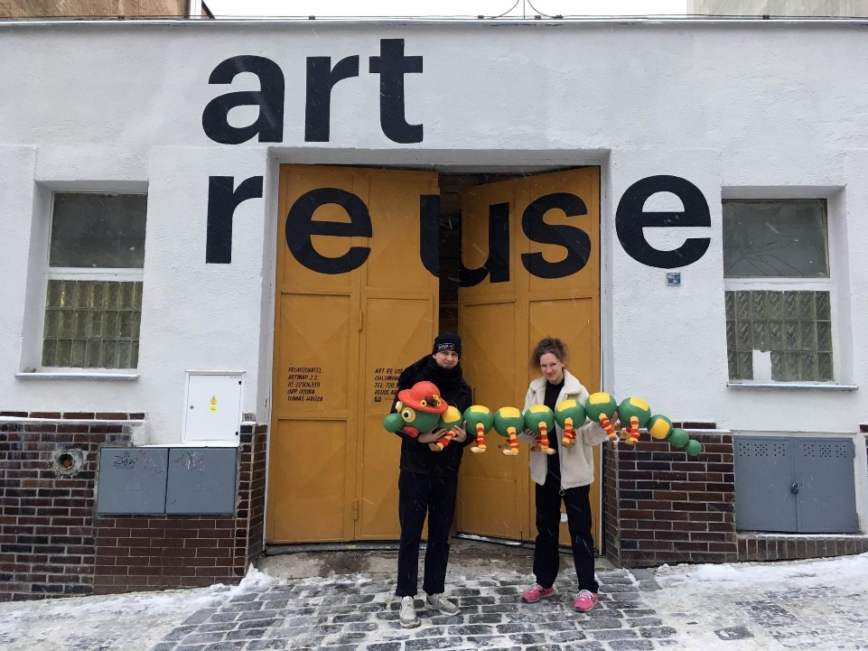
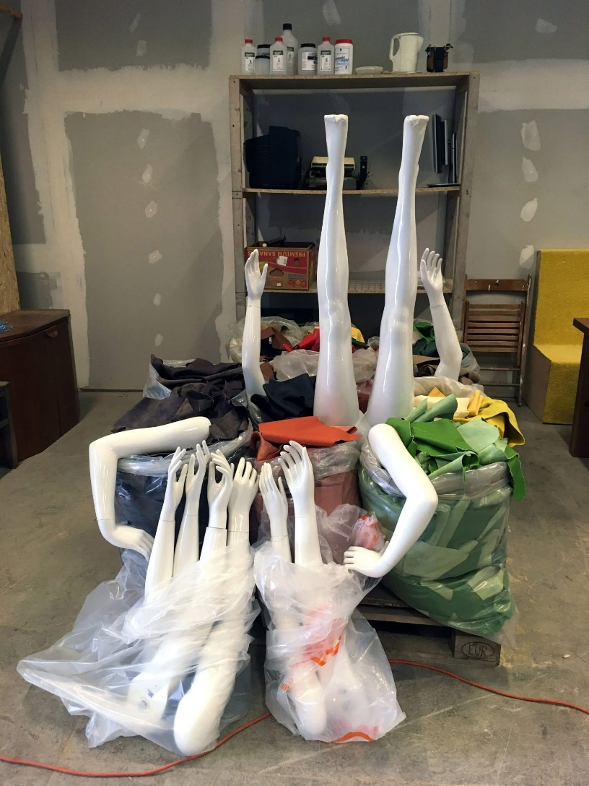
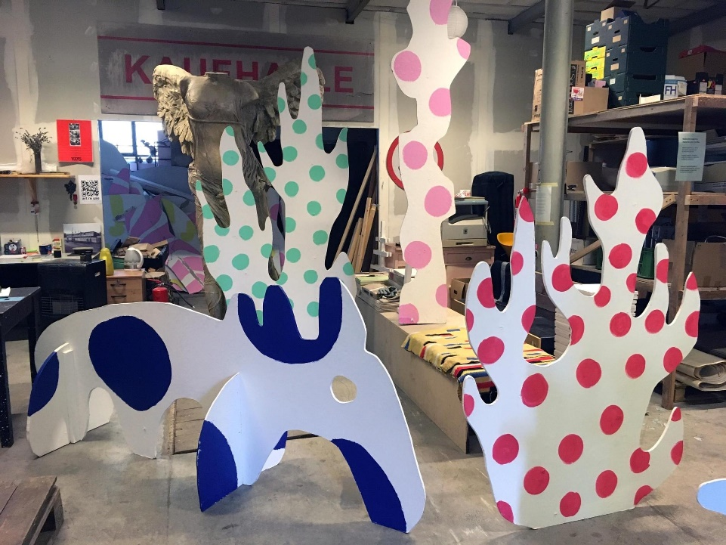
art re use (CB)
Notes:
Organizátor ,nejen kulturní akce, musí myslet na velké množství věcí

Slide 15

Půjčovna věcí od studentů ZŠ a SŠ
Notes:
Organizátor ,nejen kulturní akce, musí myslet na velké množství věcí

Slide 16
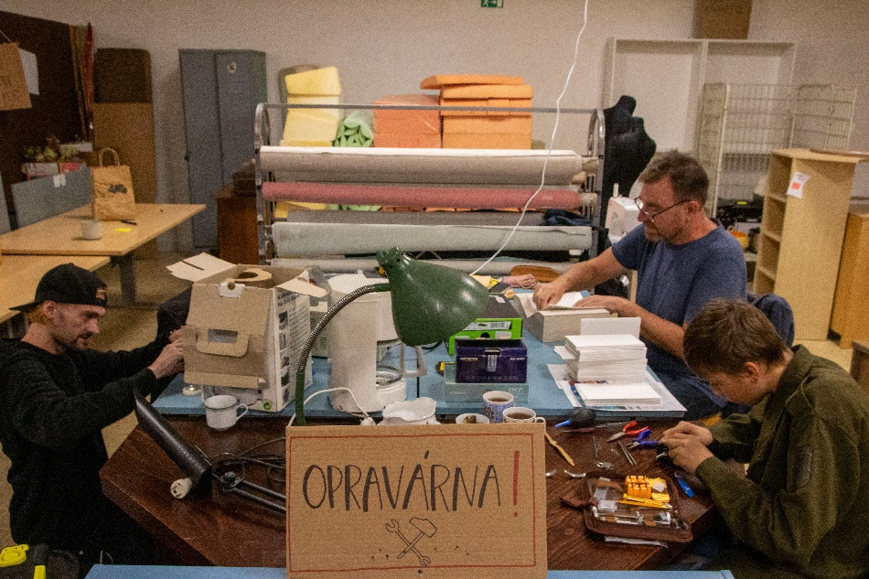
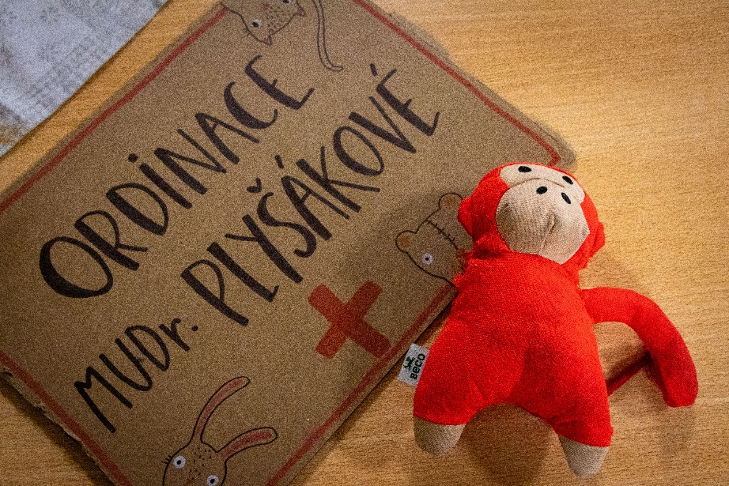
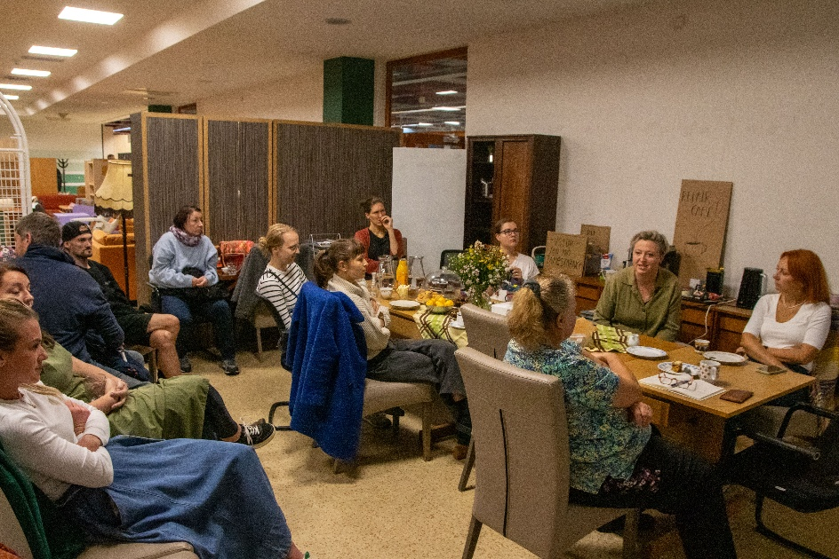
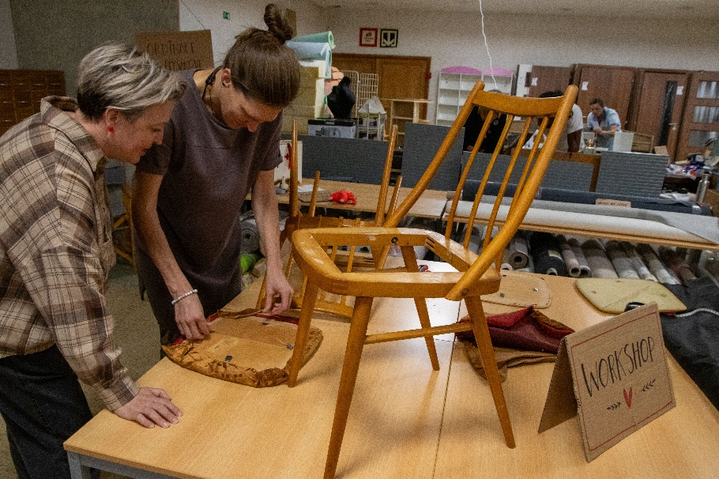
REUSE FESTIVAL – 4.ročník
Notes:
Organizátor ,nejen kulturní akce, musí myslet na velké množství věcí

Slide 17

Cílem je:
České Budějovice – Evropském hlavní město kultury 2028 bez zbytečného odpadu…
a
celá Česká republika do roku 2050 také!
Kdy se připojíte i Vy?

Slide 18
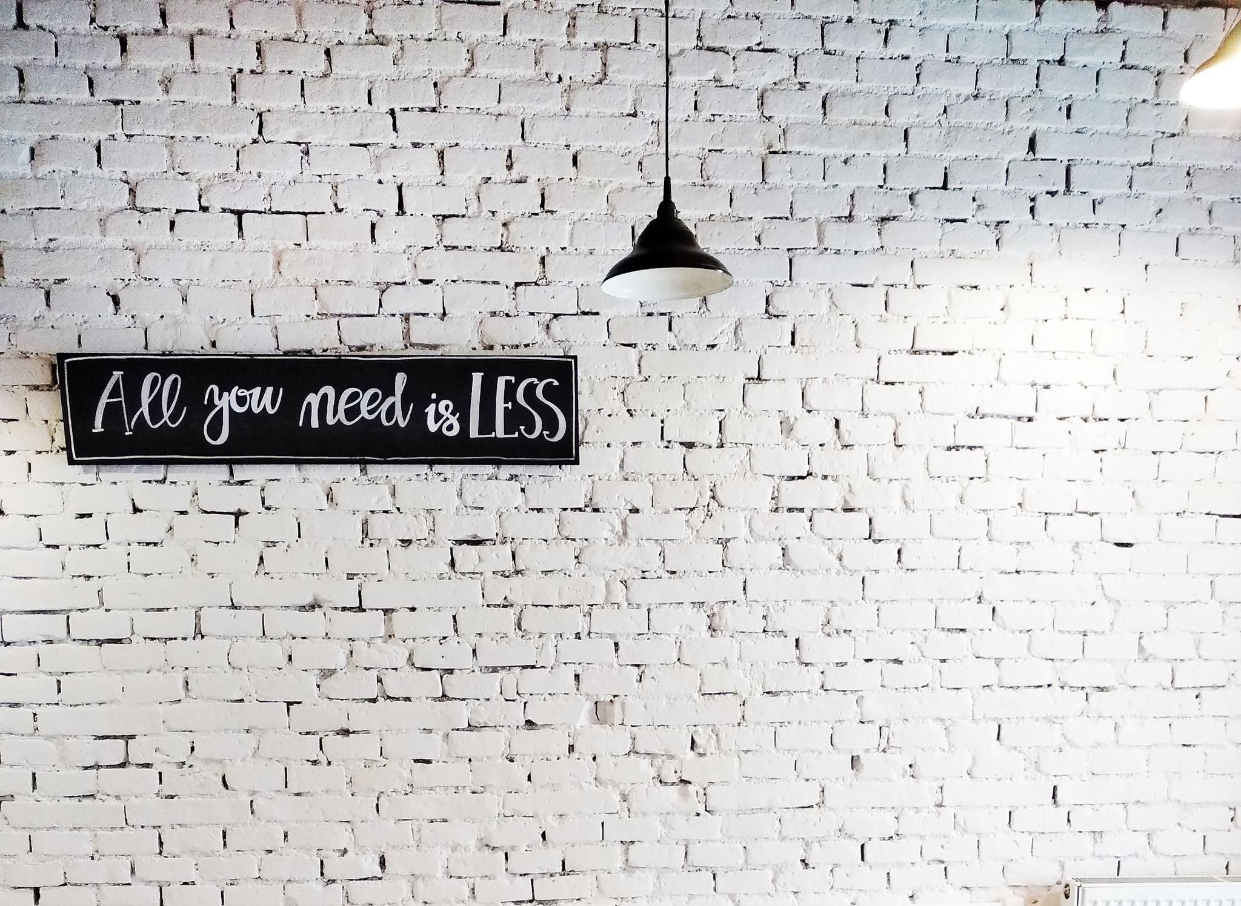
Děkuji za pozornost !
Dana Kalistová
dana@kabinetcb.cz
+420 724 981 240
cirkularnidumcb.cz
Notes:
Organizátor ,nejen kulturní akce, musí myslet na velké množství věcí

